Slide 1
کارگاه افزایش اعتماد به نفس
سامرند صالحی

Slide 2
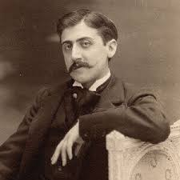
تعریف اعتماد به نفس
Self Confidence

Slide 3
تفاوت اعتماد به نفس با عزت نفس
SelfConfidence
Self esteem

Slide 4
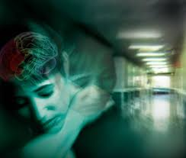
اشتباه است که بگوییم اعتماد به نفس نداریم
1

Slide 5
سیر تکاملی اعتماد به نفس
self ability
توانمندی خود

Slide 6
سیر تکاملی اعتماد به نفس
self understanding
فهمیدن خود

Slide 7
سیر تکاملی اعتماد به نفس
self recognition
شناخت دوباره خود

Slide 8
سیر تکاملی اعتماد به نفس
self believing
خود باوری

Slide 9
سیر تکاملی اعتماد به نفس
self respectability
احترام به خود

Slide 10
سیر تکاملی اعتماد به نفس
self representation
معارفه دوباره خود

Slide 11
سیر تکاملی اعتماد به نفس
اعتماد به نفس
Self Confidence

Slide 12
سیر تکاملی اعتماد به نفس
توانمندی خود
فهمیدن خود
شناخت دوباره خود
احترام به خود
خود باوری
معارفه دوباره خود
اعتماد به نفس

Slide 13
عوامل تاثیر گذار بر اعتماد به نفس
گذشته
محیط
فرد
اتفاقات دوران کودکی ، نوجوانی...
خانواده، مدرسه،همسالان
باورها، اختلالات روانی، جسمی ، ویژگی های شخصیتی
افسردگی، اضطراب، دوقطبی،اختلالات شخصیت

Slide 14
انواع اعتماد به نفس
1- اعتماد به نفس بالاکاذب
2- اعتماد به نفس بالا
3- اعتماد به نفس عادی
4- اعتماد به نفس پایین
5- اعتماد به نفس پایین کاذب

Slide 15
خصوصيات افراد با اعتماد به نفس بالا
* برخوردار از مركز كنترل دروني: غم و شادي آنان وابسته به عوامل خارجي نيست.
* به نقطه نظرات ديگران گوش ميدهند.
* قادر به پذيرش و پند گيري از اشتباهات خود ميباشند. قادر به بيان جمله "من اشتباه كردم" ميباشند.
* توانايي بخشش اشتباهات خود و ديگران را دارند.
* مسئوليت اداره زندگي خود را بعهده ميگيرند.
* تفاوتهاي فردي ميان افراد را ارج مينهند.

Slide 16
خصوصيات افراد با اعتماد به نفس بالا
* همواره مسئوليت ادراكات، احساسات و واكنشهاي خود را بعهده گرفته و هيچگاه آنها را فرافكني نميكنند.
* از نقاط ضعف و قوت خود آگاهي دارند.
* همواره در حال پيشرفت و ترقي بوده و از ريسكهاي مثبت در زندگي بيم ندارند.

Slide 17
خصوصيات افراد با اعتماد به نفس بالا
اعتماد بنفس آنان بدور از خودبيني و غرور ميباشد.
* از آنكه مورد انتقاد قرار گيرند نمي هراسند.
* هنگامي كه از آنان پرسشي ميگردد حالت تدافعي بخود نميگيرند.
* در برابر موانع و مشكلات به آساني تسليم نميگردند.
نيازي به تحقير و تمسخر ديگران ندارند.

Slide 18
خصوصيات افراد با اعتماد به نفس بالا
* از آنكه در كاري شكست بخورند ويا در حضور ديگران نادان بنظر برسند ابايي ندارند.
* هيچگاه خود را مورد انتقاد و سرزنش مخرب و شديد قرار نميدهد.
* توانايي خنديدن به خود و زياد جدي نگرفتن خود را دارند.
* به خويشتن و توانايي خودشان ايمان و اعتماد دارند.

Slide 19
خصوصيات افراد با اعتماد به نفس بالا
* به تصميم گيري هايشان اعتماد دارند.
* باور دارند كه فردي با ارزش، با قابليت، دوست داشتني، پذيرفتني و مهم ميباشند.
* نيازي به كمالگرايي ندارند.
* هيچگاه خودشان را با ديگران مقايسه نميكنند.
* از آنكه ديگران چگونه نسبت به آنان مي انديشند واهمه و نگراني ندارند.
* نيازي به اثبات و توجيه افكار و عقايد خود به ديگران ندارند

Slide 20
مراحل تثبیت اعتماد به نفس
1- دهه اول: خام
2- دهه دوم: شکل می گیرد
3- دهه سوم: محکم می شود
4- دهه چهارم: ثابت می شود
5- دهه پنجم و ...:ثابت می ماند کمی کاهش می یابد

Slide 21
شرم و اعتماد به نفس
- هرگز خجالت نکشید که چرا خجالت می کشید
- خجالت نشان دهنده نجیب زادگی است اما زمانیکه شرم باعث از دست دادن فرصت ها شود و در مواقع عادی روی دهد این شرم آسیب رسان است و بر اعتماد به نفس تاثیر منفی می گذارد.
- افرادی که بیشتر تنبیه شده اند بیشتر خجالت می کشند.

Slide 22
اعتماد به نفس و دوستی
- برای شروع و ادامه دوستی نیاز به اعتماد به نفس داریم.
- افرادی که داد می زنند دعوا می کنند اعتماد به نفس پایینی دارند.
- نقش دوستی ها در دوران نوجوانی بسیار پررنگ تر است.

Slide 23
اعتماد به نفس و عشق
-افراد با اعتماد به نفس پایین اغراق آمیز عاشق می شوند.
- از معشوقه قهرمان می سازند و برای رسیدن به آن هر کاری می کنند و از هر نقطه ضعف طرف مقابل چشم پوشی می کنند.
-افراد با اعتماد به نفس بالا ملایم عاشق می شوند.
- برای ازدواج اعتماد به نفس بالا لازم است
- اعتماد به نفس بالای کاذب باعث کاهش اعتماد به نفس دیگران می شود.

Slide 24
درمان
اگر :
اختلالات روانی نقش دارند: روانپزشک، روانشناس
اختلالات جسمی نقش دارند: پزشک ، روانشناس
اگر بلافاصله بعد از یک حادثه روی داده است: روانشناس

Slide 25
روانشناس چه می کند:
1- تغییر:
فکر های منفی غیر ارادی= می دانم که او از من خوشش نمی آید.
باورهای منفی= من آدم بدرد نخور هستم.
فرض های منفی= اگر ارباب رجوع راضی نباشد من آدم بدرد نخور هستم.
رفتارهای آسیب رسان و بهبود سبک زندگی ناسالم

Slide 26
روانشناس چه می کند:
2- جایگزین:
فکر های مثبت و مفید: من نمی توانم همه را راضی نگه دارم.
قوانین انعطاف پذیرتر: تمام تلاشم را برای قبولی در کنکور انجام می دهم اگر قبول نشدم دنیا به آخر نمی رسد.

Slide 27
یک اتفاق
ارزیابی منفی و غیر واقعی
کاهش اعتماد به نفس
رفتارهای برای تائید این ارزیابی

Slide 28
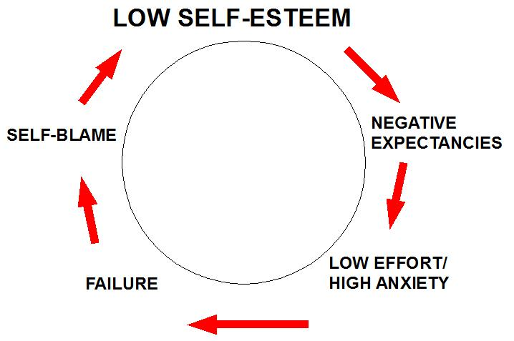

Slide 29
7 روش افزایش اعتماد به نفس
1- زمانی كه برای اولین بار كاری را انجام دادید به یاد آورید. یادگیری هر كار جدیدی عصبانیت ، ناباوری و منشا روانی زیادی را به دنبال دارد كه برای یادگیری ضروری است. بار دیگر كه اعتماد به نفس تان را از دست دادید، به خود اطمینان دهید كه این امر طبیعی است و شما كار جدیدی را می آموزید.

Slide 30
7 روش افزایش اعتماد به نفس
2- كارهای معوقه را انجام دهید. هر كاری را كه مستلزم تصمیم گیری است انجام دهید، برای مثال تلفن كردن به دوست، نظافت منزل ، تعمیر ماشین.
3- كاری را كه مهارت دارید، انجام دهید. هر كاری كه بر آن تسلط دارید انجام دهید برای مثال آشپزی ، نقاشی، كوهنوردی، در صورت امكان، كاری كه مستلزم دقت و توجه است و شما را از فكر كردن به موارد دیگر باز می دارد انجام دهید. بدین ترتیب احساس لیاقت و شایستگی و موفقیت می كنید كه مهم ترین پادزهر اعتماد به نفس كم است.

Slide 31
7 روش افزایش اعتماد به نفس
4- به خودتان كم تر فكر كنید.
شاید این امر به نظرتان عجیب باشد، اما توجه زیاد به خود اعتماد به نفس را كاهش می دهد. كاری را انجام دهید كه توجه شما را به خود جلب كند و باعث شود احساس بهتری داشته باشید.
5- آرام سازی
اگراعتماد به نفس ندارید، ناراحت و عصبی هستید، ابتدا فكر كردن را كنار بگذارید، سپس بكوشید با ورزش، آرام سازی ... به آرامش برسید.

Slide 32
7 روش افزایش اعتماد به نفس
6- كارهایی را كه به خوبی انجام داده اید به یاد آورید.
شاید انجام این امر در ابتدا مشكل باشد. ولی پس از مدتی با به یاد آوردن موفقیت كوچك اعتماد به نفس تان افزایش می یابد . شاید بگویید" من هرگز موفق نشده ام یا كار مهمی انجام نداده ام." نیازی نیست قله اورست را فتح كنید. انجام رویدادهای روزمره نیز نوعی موفقیت است.

Slide 33
7 روش افزایش اعتماد به نفس
7- به خود اطمینان دهید كه شما هم می توانید اشتباه كنید.
اگر احساس بدی نسبت به خود دارید، به خود تذكر دهید كه شما هم می توانید اشتباه كنید.

